Slide 1
Projet de compréhension
des systèmes d'IA
Theo DOUBLET, Quentin LOPES

Slide 2
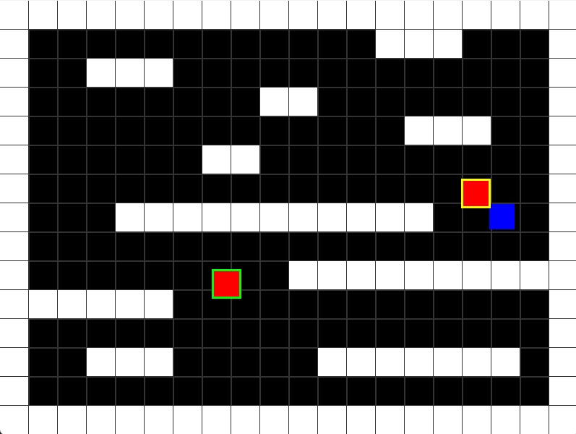
Sommaire
1 - Présentation du projet
2 - Organisation & déroulé du projet
4 - Behaviour Trees
5 - Final State Machine (FSM)
6 - Conclusion

Slide 3
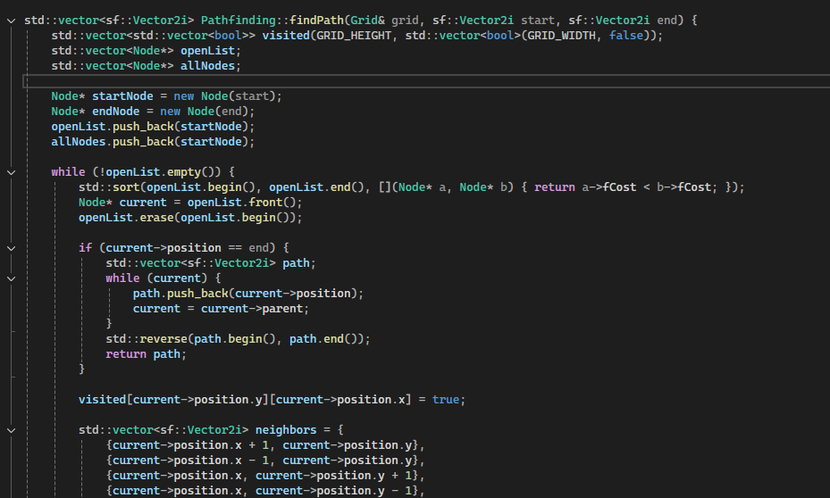
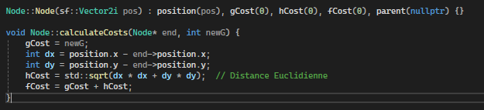
Présentation du Projet
Types d’IA / Comportements utilisés :
Pathfinding A*
Final State Machine (FSM)
Behavior Trees
Technologies utilisées :
SFML 2.6.2
C++ 17

Slide 4
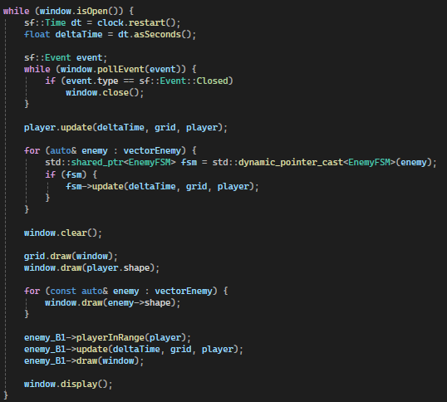
Organisation & Déroulé du projet
Répartition des tâches :
Théo : Final State Machine
Quentin : Behavior Trees
Déroulé du projet :
Vendredi 14 - Setup Projet, création du Github
Lundi 17 - création des classes EnemyFSM et EnemyBehaviour
Mardi 18/Jeudi 20 - avancées sur ces classes et finalisation du projet

Slide 5
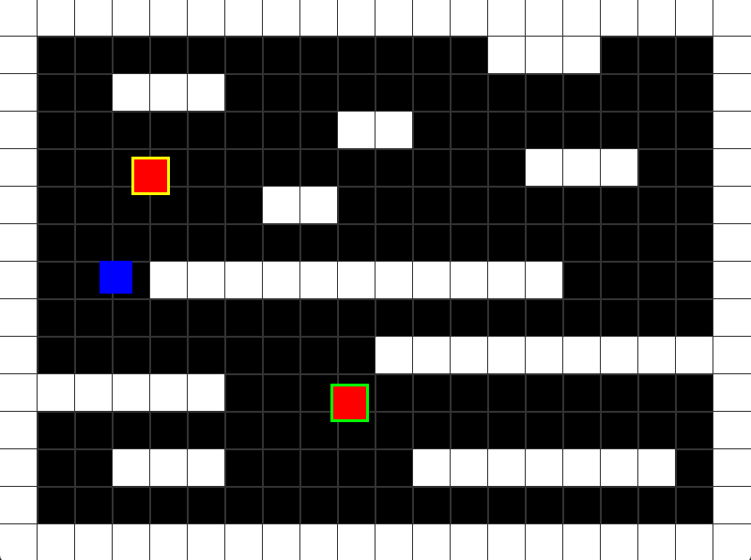
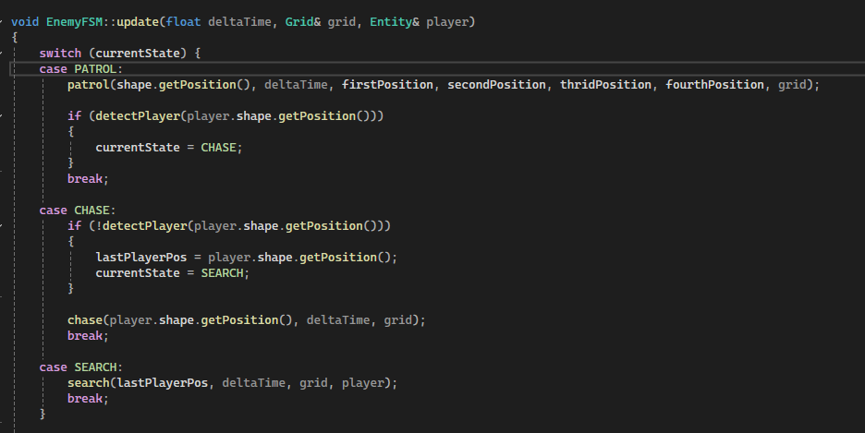
Final State Machine (FSM)

Slide 6
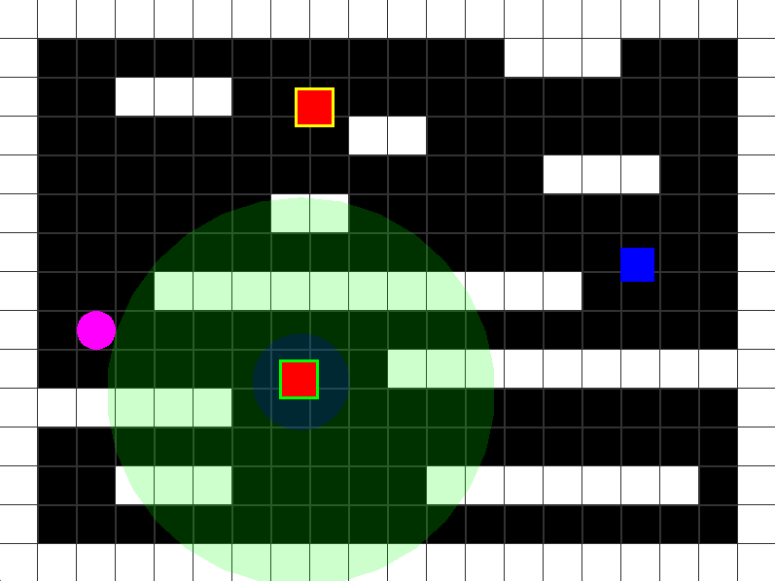
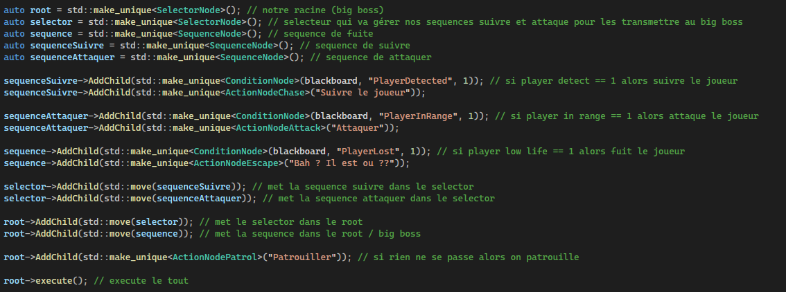
Behavior Trees
Les points roses sont les checkpoints,
Le cercle vert est le rayon de détection de poursuite,
Le cercle bleu est le rayon de détection d’attaque.
BEHAVIOUR

Slide 7
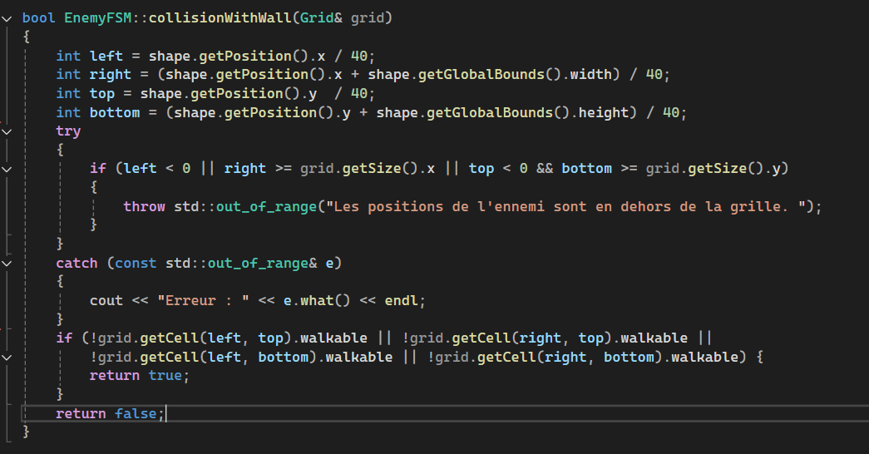
Conclusion
Objectif du projet réussi
Timing respecté
Communication et organisation efficace

